Slide 1

컴퓨터 그래픽스
<스마트 창문>
20175260 최영빈, 20185290 정수현
2022/06/03

Slide 2
목차
1. 프로젝트 소개
2. 구현된 주요 기술
3.역할 분담
5. 향후 개선점
6.사용자 인터페이스
7.스크린 샷
8.시연동영상
6. Q&A

Slide 3
소개
주제, 내용 등에 대해 간단하게 설명

Slide 4
구현된 주요 기술
수업시간에 배운 기술 중 구현에 사용된 기술들 적을 것

Slide 5
역할 분담
1인1팀인 경우 삭제
2인 1팀인 경우, 각 팀원이 한 일 적을 것

Slide 6
향후 개선점
구현하면서 어려워서 해결 못한 것들이나 시간이 더 주어진다면 개선하고 싶은 것들
그 외 하고 싶은 말

Slide 7
사용자 인터페이스
버튼이나 슬라이더 등의 UI 기능 설명

Slide 8
스크린 샷
3~5개 넣을 것

Slide 9
시연 동영상
다른 카메라로 휴대폰/탭을 찍지 말고, 동영상으로 캡쳐하는 프로그램 사용할 것

Slide 10
프로젝트 소개

Slide 11
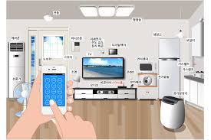
배경 및 기획의도
배경
— 스마트 홈이 계속해서 발전 중
— 문을 열어놓고 나온 경험
기획의도
— 센서들을 통해서 사용자가 원하는 상황에 맞게 창문을 개폐할 수 있도록 설정

Slide 12
프로젝트 개발 계획 대비 개발상황

Slide 13
프로젝트 개발 계획 대비 개발상황
프로젝트 개발 계획
DHT센서, 조도센서, 수분센서로 각 센서의 값을 받아와 사용자가 지정한 일정 수치를 넘으면 서보모터를 이용해 창문을 개폐
개발상황
DHT센서, 조도센서, 수분센서를 이용해 서보모터로 창문을 개폐하고 버튼을 이용해 사용자가 원하는 모드로 변경할 수 있다.
어떤 모드인지 또 그 모드의 값은 얼마인지 LCD에 표시해 사용자에게 UI를 추가적으로 부여하고 1분안에 창문이 5회 이상 개폐되면 창문이 닫힘으로 고정

Slide 14
프로젝트 소개

Slide 15
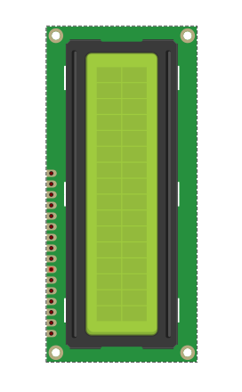

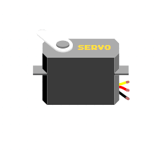
부품 구성
ServoMoter
I2C 1602 LCD
수분센서
창문 개폐에 사용
사용자에게 UI제공
비가 오는지 감지

Slide 16

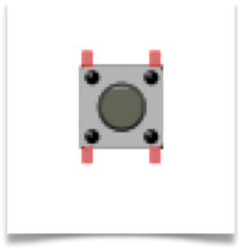
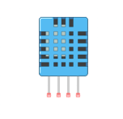

부품 구성
DHT11
버튼
조도 센서
온도, 습도를 받아옴
사용자가 원하는 모드로 변경
주위의 빛을 감지

Slide 17
하드웨어
DHT11 : Ground, 5V, pin7
ServoMoter: Ground, 5V, pin6
LCD : Ground, 5V, pinA4, pinA5
수분센서 : Ground, 5V, pinA0
조도센서 : Ground, 5V, pinA1, 10K옴 저항
버튼 1 : Ground ,5V, pin8, 10K옴 저항
버튼 2 : Ground ,5V, pin9, 10K옴 저항

Slide 18
개발내용 및 기능
버튼을 이용해 사용자가 원하는 모드를 설정
설정한 모드를 LCD를 통해 사용자에게 UI제공
설정한 모드를 통해서 값을 읽어 설정 값을 조건문을 통해 비교
비교결과에 따라 창문을 서보모터를 이용해 개폐
시간을 이용해 1분동안 5회 이상 창문이 개폐가 되면 창문을 닫힘으로 고정
고정 된 상태를 해제하려면 버튼을 눌러 모드를 변경하면 고정을 해제

Slide 19
소프트웨어 구현

Slide 20
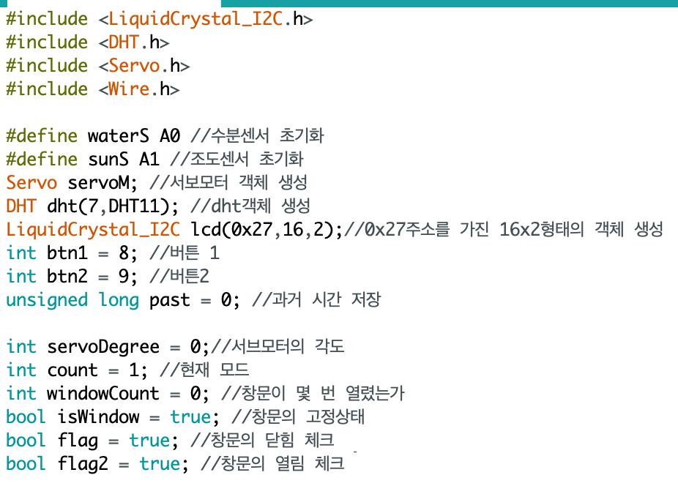
소프트웨어
헤더파일 생성
각 센서 객체 생성 및 핀 번호 설정
전역 변수 생성

Slide 21
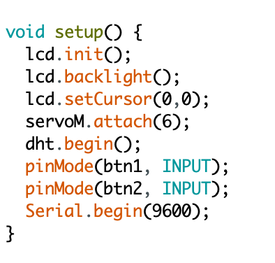
소프트웨어
lcd 초기화
lcd 백라이트 ON
입력 위치 조정
각 센서 초기화
시리얼 통신을 위해 보드레이트 설정

Slide 22
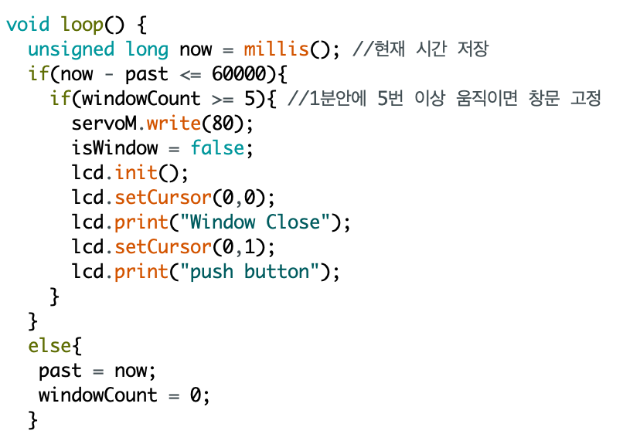
소프트웨어
시간을 저장해서 과거의 시간과 비교를 해서 1분안에 창문의 개폐가 5번 이상 진행했다면 창문을 고정시키고 lcd의 화면도 고정됨을 사용자에게 알려주기

Slide 23
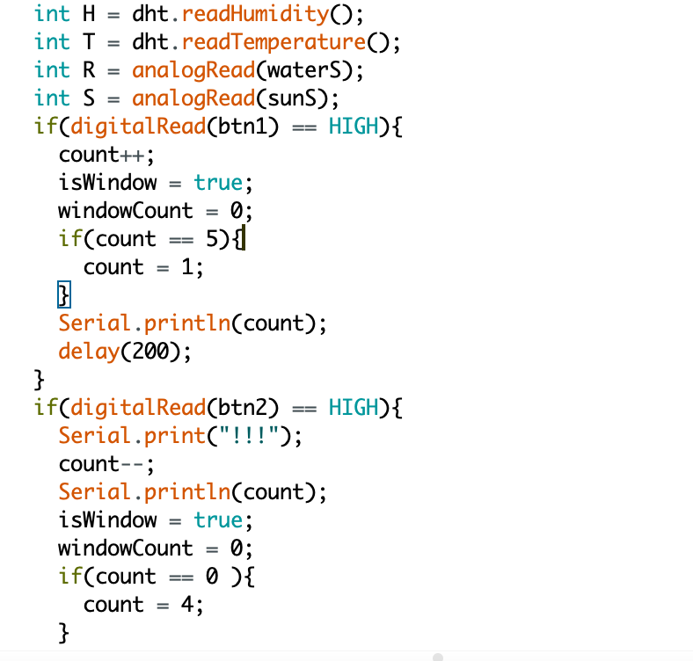
소프트웨어
각 센서의 값을 저장
버튼이 눌렸을 때 count를 조절해가며 모드를 변경할 수 있도록 설정
또 버튼을 눌렀을 때 고정을 풀도록isWindow와 windowCount를 true와 0으로 초기화

Slide 24
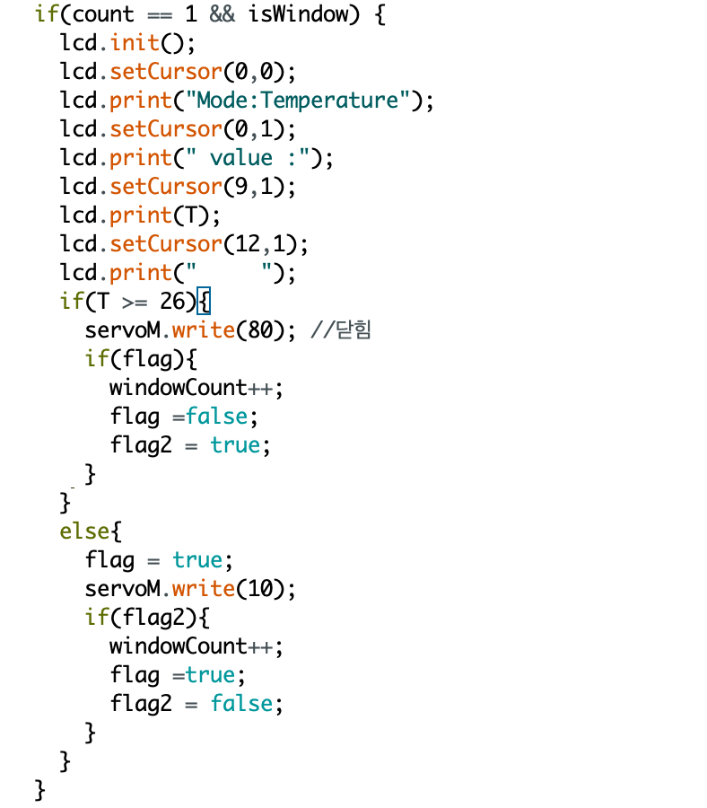
소프트웨어
지금 창문이 고정상태와 count를 조건문으로 어떤 모드인지 판별하고 온도가 26도 이상이라면 창문을 닫고 26도 미만이라면 창문을 열도록 설정
다른 센서들도 같은 코드로 진행
습도는 70이상 일 때 닫음
수분센서는 100이상일 때 닫음
조도센서는 550이하일 때 닫음

Slide 25
실행영상

Slide 26
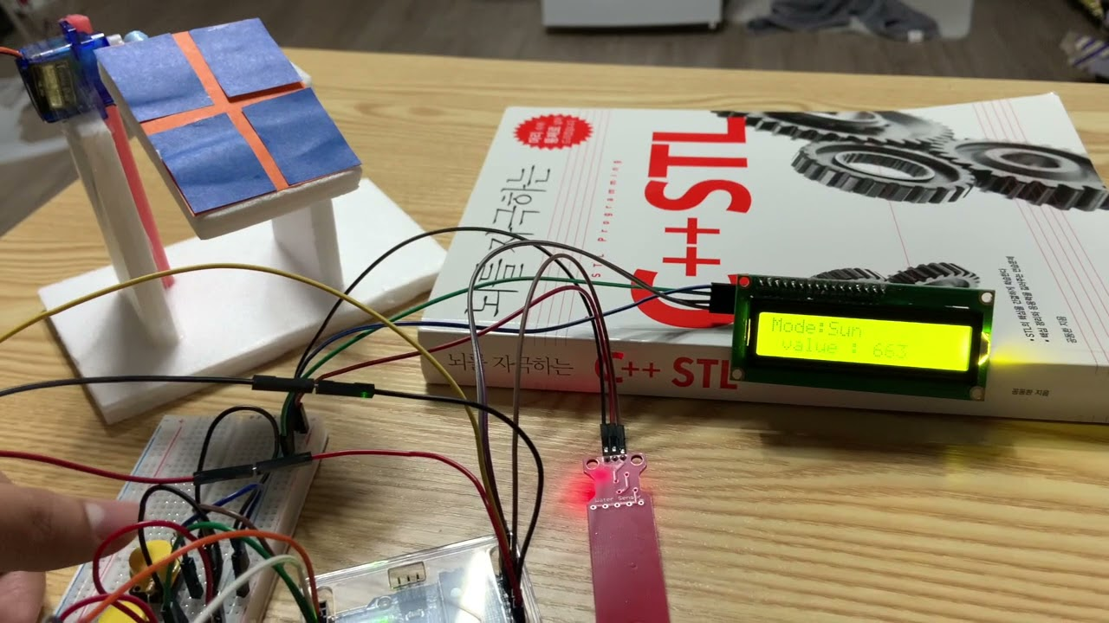

Slide 27
자체평가

Slide 28
자체평가
프로젝트 기대효과
사용자가 원하는 상황에 맞게 창문을 개폐할 수 있다.
자동화가 진행되어 편리함을 장착할 수 있다.
한계점
서보모터로 실제 창문을 개폐할 힘이 없다.

Slide 29
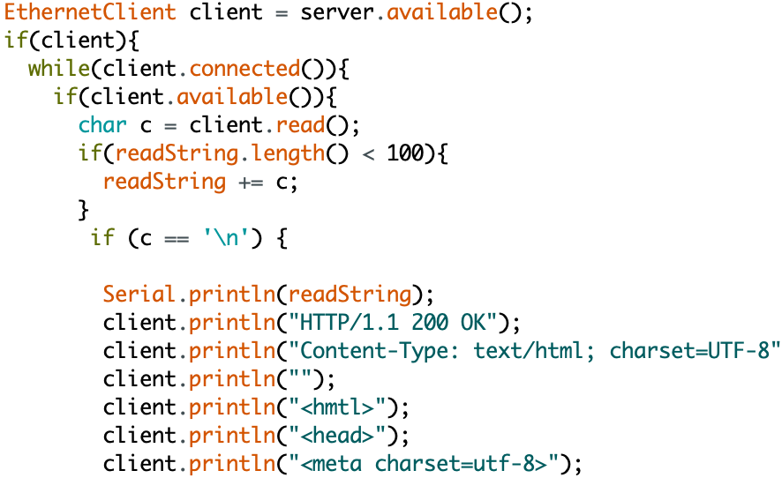
자체평가
개발도중 실패한 요소
웹서버를 이용해 데이터를 전송해 UI를 사용자에게 제공을 해서 휴대폰을 이용해 제어를 진행
mac주소, ip주소를 적고 코드를 작성했으나
WiFi쉴드 부품이 필요, 블루투스 모듈부품 이 필요하다고 판단이 되어 실패했습니다.

Slide 30
Q&A

Slide 31

THANKS
It is a long established fact that a reader will be distracted by the readable content of a page when looking at its layout.

